Slide 1
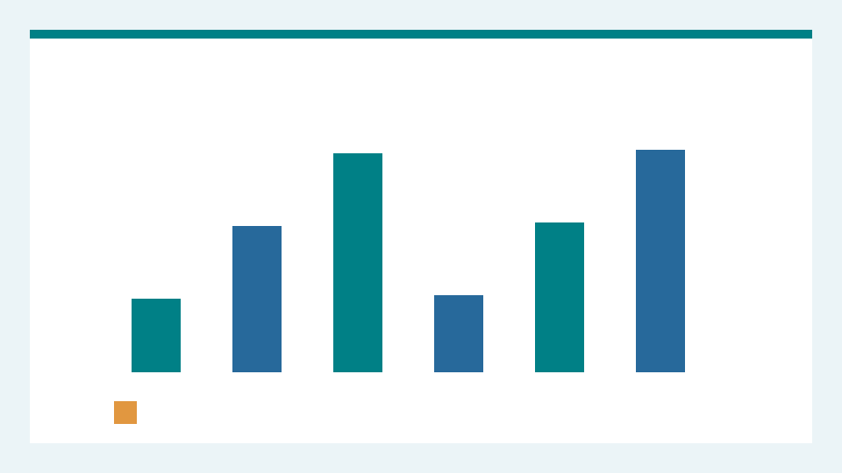

计算可复现性工作坊：研究汇报
PPT-P0-13 / 01
自制示意图 01（非研究数据）
自制示意图 02（非研究数据）
Deardorff 等，PLOS ONE 2020；本稿仅为图片编辑验收候选。
来源：Deardorff et al., PLOS ONE 2020, CC BY 4.0；示意图：WisWork 自制

Slide 2
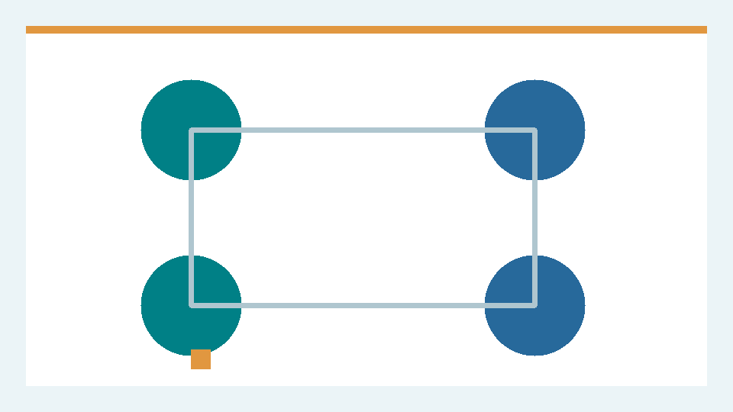

研究问题与汇报范围
PPT-P0-13 / 02
自制示意图 03（非研究数据）
自制示意图 04（非研究数据）
关注工作坊后的计算实践；不把观察变化表述为因果效果。
来源：Deardorff et al., PLOS ONE 2020, CC BY 4.0；示意图：WisWork 自制

Slide 3
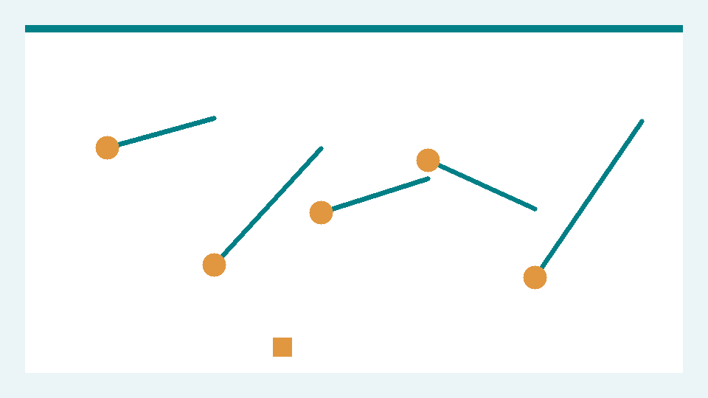
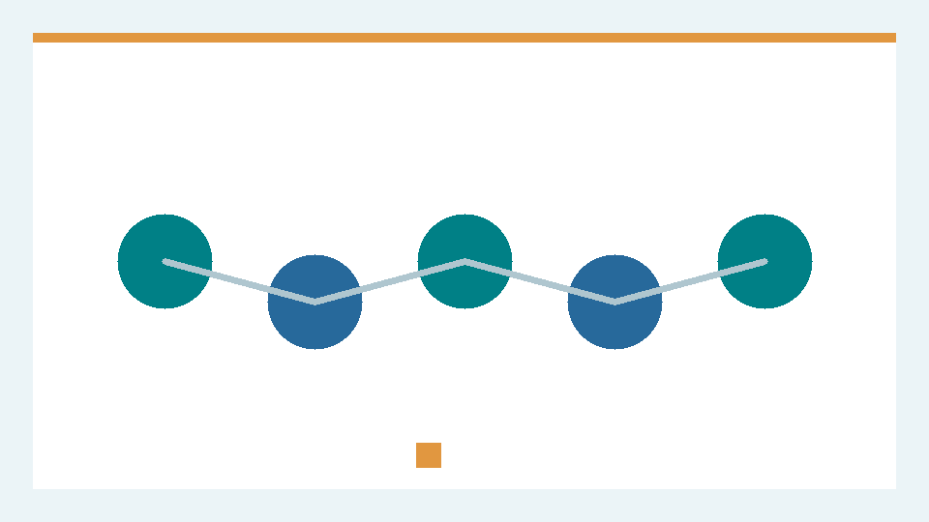
研究方法与时间点
PPT-P0-13 / 03
自制示意图 05（非研究数据）
自制示意图 06（非研究数据）
工作坊前访谈 14 人；三个月后 12 人完成后访谈。论文 PDF 第 1、3、5 页。
来源：Deardorff et al., PLOS ONE 2020, CC BY 4.0；示意图：WisWork 自制

Slide 4
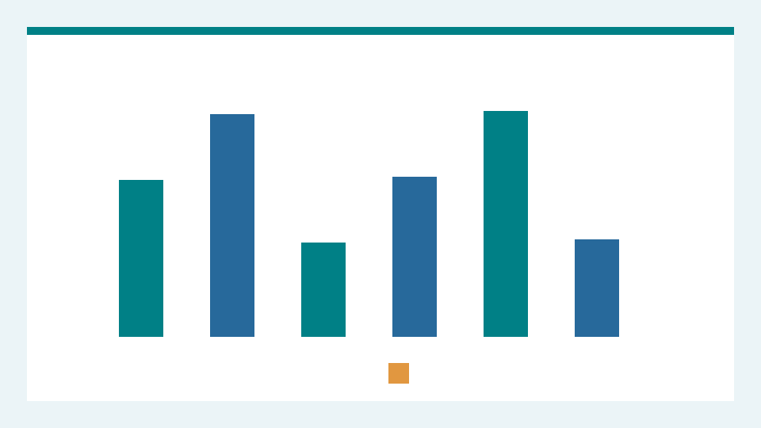

参与者与证据路径
PPT-P0-13 / 04
自制示意图 07（非研究数据）
自制示意图 08（非研究数据）
左图为验收替换目标；示意图不代表原始研究数据。
来源：Deardorff et al., PLOS ONE 2020, CC BY 4.0；示意图：WisWork 自制

Slide 5
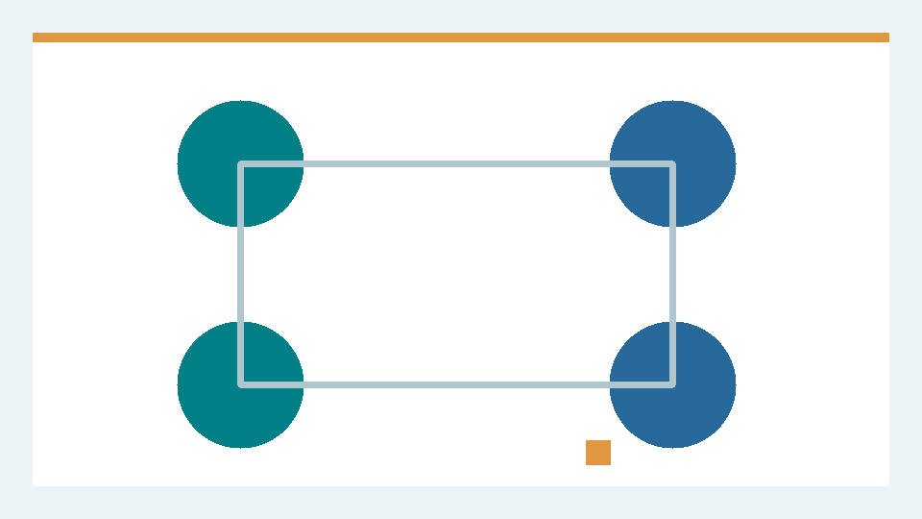
六项清单均值
PPT-P0-13 / 05
自制示意图 09（非研究数据）
前测 1.6/6，三个月后 2.2/6；差异未达统计显著，p=0.318。论文 PDF 第 5 页。
来源：Deardorff et al., PLOS ONE 2020, CC BY 4.0；示意图：WisWork 自制

Slide 6

开源软件使用：不同分母
PPT-P0-13 / 06
自制示意图 10（非研究数据）
Table 1：前测 7/14，后测 10/12；不能当作同一批人逐个转变。论文 PDF 第 5 页。
来源：Deardorff et al., PLOS ONE 2020, CC BY 4.0；示意图：WisWork 自制

Slide 7
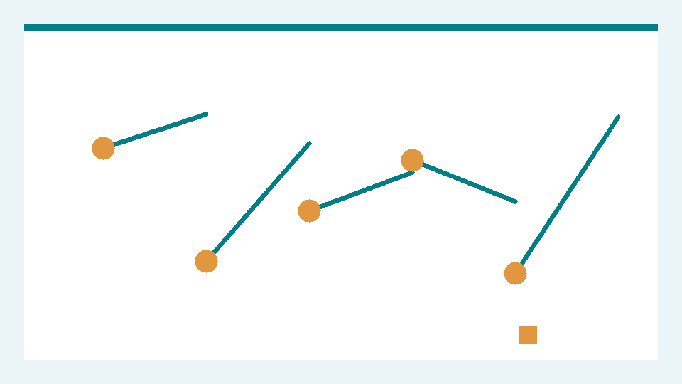
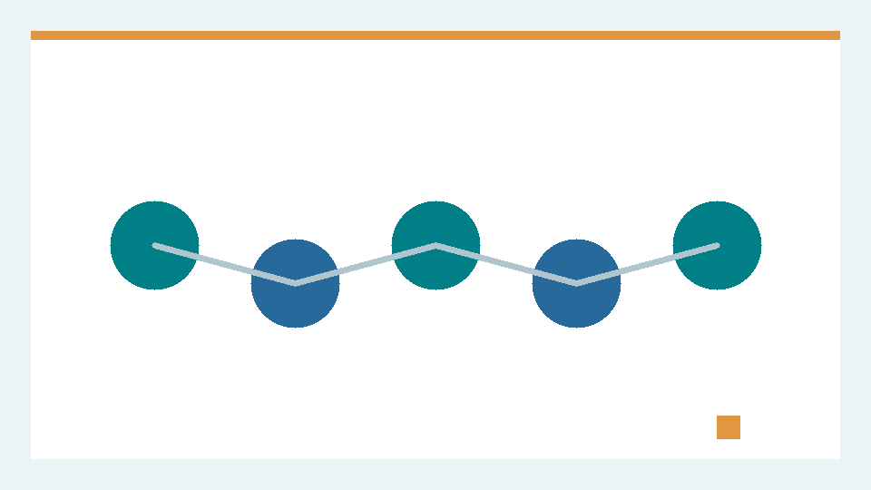
解释边界与局限
PPT-P0-13 / 07
自制示意图 11（非研究数据）
自制示意图 12（非研究数据）
小样本、招募/应答偏差、单人编码、定量分析功效不足。论文 PDF 第 9 页。
来源：Deardorff et al., PLOS ONE 2020, CC BY 4.0；示意图：WisWork 自制

Slide 8
结论与后续审阅
PPT-P0-13 / 08
自制示意图 01（非研究数据）
自制示意图 03（非研究数据）
本稿为候选现稿；科研审阅和真实 PowerPoint 保存重开尚未完成。
来源：Deardorff et al., PLOS ONE 2020, CC BY 4.0；示意图：WisWork 自制

